Slide 1
Estudo de Caso: Gerenciamento de Processos
Daniel Oliveira Carneiro Leão
Windows x Linux

Slide 2
Roteiro
Informações de um processo
Modelagem dos processos
Estados e transições possíveis
Tipos de threads
Hierarquia/Agrupamento de processos
Comunicação de processos
Exclusão mútua
Prioridades de um processo
Algoritmo de escalonamento de processos
Tratamento de deadlocks

Slide 3
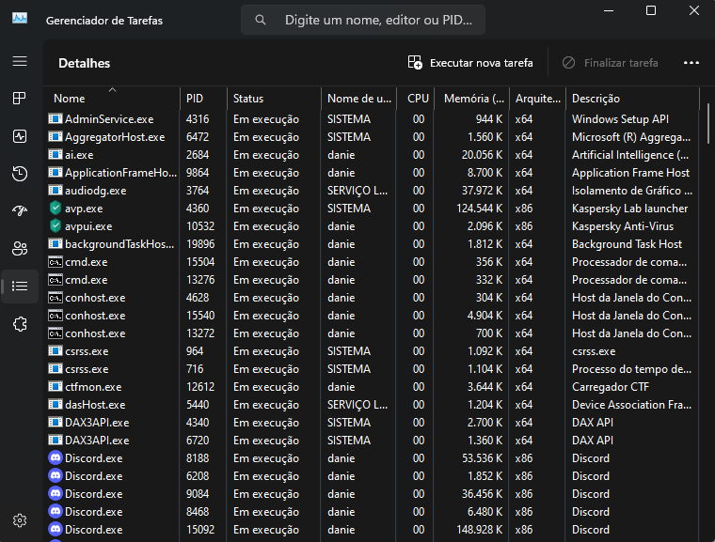
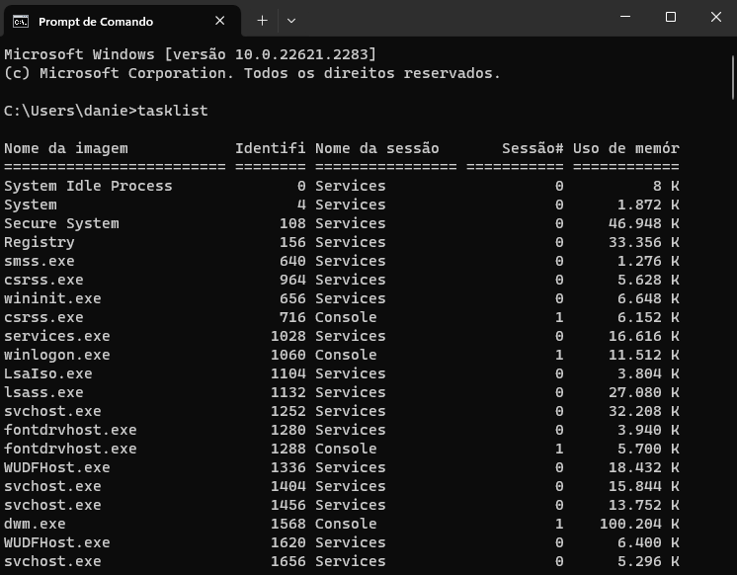
Informações de um processo
No Windows há duas formas de visualizar as informações dos processos atuais:
Abrir o Gerenciador de Tarefas e clicar na aba “Detalhes”.
Usar o comando “tasklist” no terminal.

Slide 4
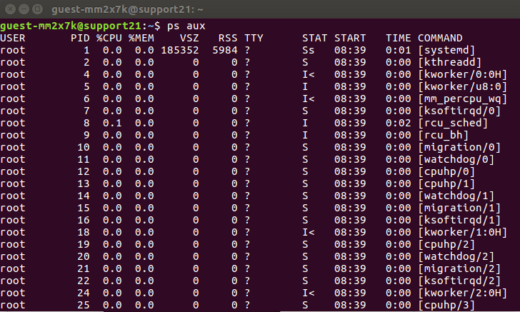
Informações de um processo
Já no Linux pode ser utilizado o comando ps aux:

Slide 5
Modelagem dos processos
Para a modelagem dos processos, tanto o Windows como o Linux fazem uso de uma tabela com Process Control Blocks (PCBs).
PCBs são estruturas de dados que contém todas as informações necessárias para o gerenciamento e controle da execução de processos.

Slide 6
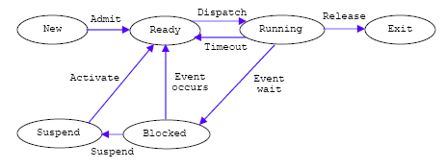
Estados e transições possíveis
O Windows possui 6 possíveis estados: Novo, Pronto, Executando, Suspenso, Bloqueado e Encerrado. Suas transições são de acordo com o diagrama abaixo:

Slide 7
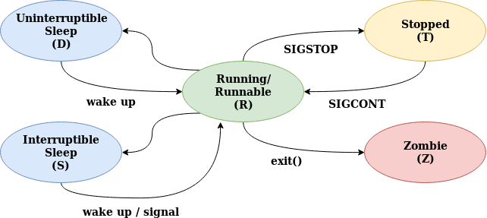
Estados e transições possíveis
Já o Linux possui 5 estados diferentes, que seguem o diagrama abaixo:

Slide 8
Tipos de threads
Ambos o Windows e o Linux tem dois tipos de threads, sendo eles o tipo Kernel e Usuário.
Threads do tipo Usuário operam código de software a nível de usuário, enquanto threads do tipo kernel operam código relacionado ao funcionamento do Sistema Operacional.

Slide 9
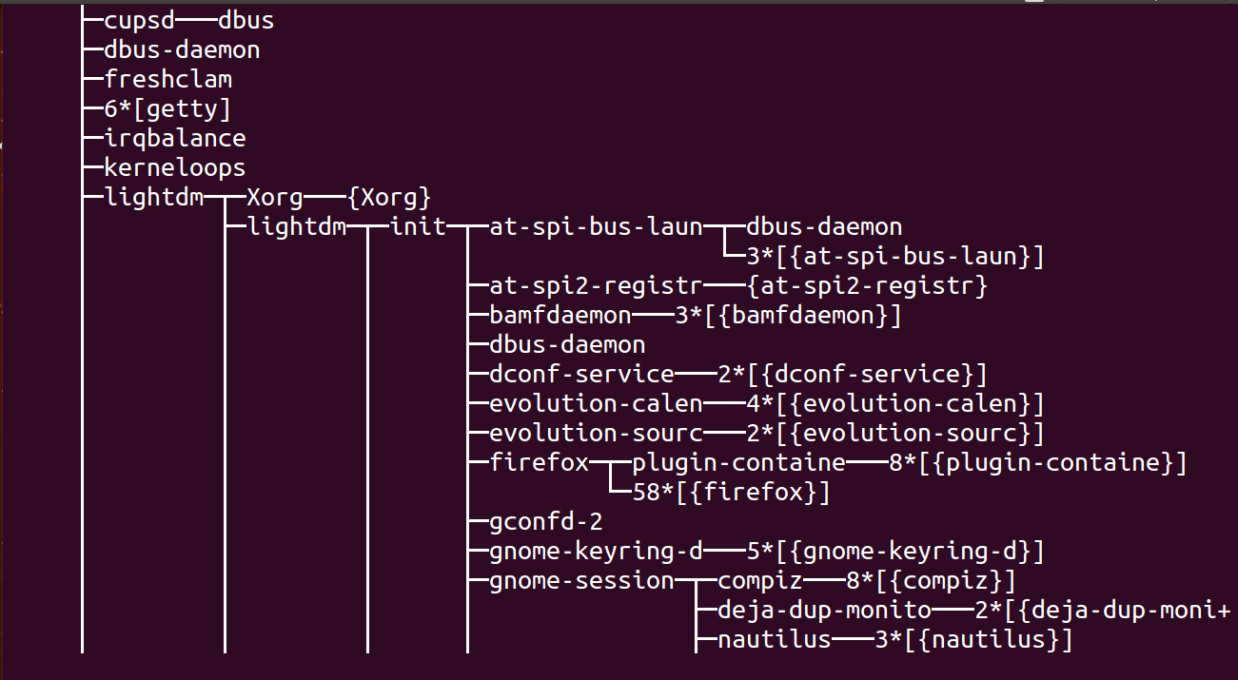
Hierarquia/Agrupamento de processos
O Windows e o Linux usam uma hierarquia de pai/filho
Hierarquia pai/filho funciona de uma forma que, quando um processo é aberto por outro, ele se torna filho do que o abriu. Isso não quer dizer necessariamente que o encerramento do processo pai resulta no encerramento do processo filho.
No Linux é possível visualizar a hierarquia utilizando o comando pstree:

Slide 10
Comunicação de processos
O Windows faz uso de várias tecnologias para realizar a comunicação entre processos, sendo elas Clipboard, COM, Data Copy, DDE, File Mapping, Mailslots, Pipes, RPC e Windows Sockets.
Já o Linux faz uso de filas de mensagens, semáforos e memória compartilhada.

Slide 11
Exclusão Mútua
Para realizar exclusão mútua, o Windows utiliza eventos, mutexes, semáforos e waitable timers; enquanto o Linux usa spinlocks, mutexes, semáforos e operações atômicas.

Slide 12
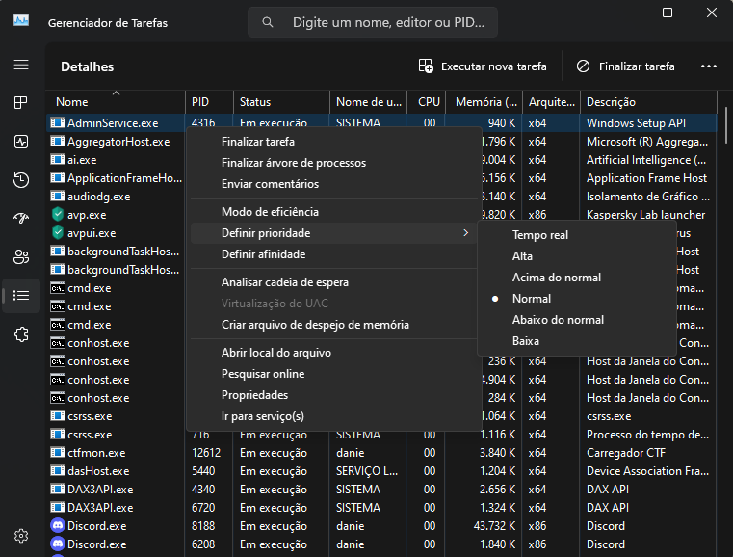
Prioridades de um processo
O Windows possui prioridade de variando de baixa à tempo real, com um total de 6 níveis. Isso pode ser visualizado no gerenciador de tarefas:

Slide 13
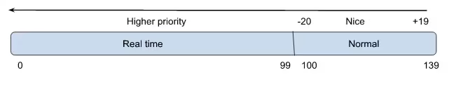
Prioridades de um processo
O Linux possui um total de 139 níveis de prioridade, de acordo com a seguinte imagem:
Os comandos nice e renice podem ser utilizados para fazer alterações nas prioridades dos processos.

Slide 14
Escalonamento de processos
Tanto o Windows quanto o Linux utilizam Round-Robin para realizar o escalonamento de processos
O algoritmo Round-Robin consiste em atribuir uma fatia de tempo para cada processo utilizar a CPU, e caso esse tempo acabe, o processo é interrompido e mandado novamente para a fila, enquanto o próximo da fila passa a fazer uso da CPU.

Slide 15
Tratamento de deadlocks
O Windows possui uma ferramenta de detecção de deadlocks, mas não trata efetivamente o problema. O SO apenas aguarda um processo desistir ou até mesmo o usuário encerrar algum dos processos.
Já o Linux utiliza a estratégia do Avestruz, que consiste em apenas ignorar o problema por não ser algo comum.

Slide 16
Considerações finais
Não ficou muito evidente que um sistema operacional é melhor que outro, mas o Windows possui uma interface mais “user-friendly” para melhor visualização das informações dos processos ativos, apesar de não ter encontrado uma ferramenta nativa para visualizar a hierarquia dos processos. Por outro lado, o Linux possui muito mais níveis de prioridade, permitindo um melhor gerenciamento de processos.

Slide 17
Referências
https://www.tenouk.com/ModuleT.html
https://cloudchef.medium.com/linux-process-states-and-signals-a967d18fab64
https://learn.microsoft.com/en-us/windows-hardware/drivers/kernel/windows-kernel-mode-process-and-thread-manager
https://tldp.org/FAQ/Threads-FAQ/Types.html
https://learn.microsoft.com/en-us/windows/win32/ipc/interprocess-communications
https://tldp.org/LDP/tlk/ipc/ipc.html#:~:text=Linux%20supports%20three%20types%20of,all%20share%20common%20authentication%20methods
https://www.tenouk.com/ModuleV.html
https://www.linkedin.com/advice/1/how-do-you-implement-mutual-exclusion-concurrent#:~:text=The%20Linux%20kernel%20uses%20spinlocks,communication%20for%20different%20modules%20and

